Slide 1
프로젝트 중간발표
6조
조장 김준혁
이주형 최동철 원근희 김동범

Slide 2
차례
프로젝트 간략한 소개
진행 상황/향후 계획
Source code

Slide 3
프로젝트 간략한 소개
교육과정에 보다 적극적이고 성실히 참여하고 실력과 팀워크를 최대한으로 이끌어내기 위한 웹 사이트를 구현해보자 계획했습니다.
당일 배운 것을 바탕으로한 퀴즈 그리고 과제, 프로젝트 일정관리를 함으로써 학습효과를 높이고자 합니다.

Slide 4
진행상황/ 향후 계획
전체적인 페이지의 프레임 구성 완료
각 컨텐츠의 핵심적인 기능 구현 완료
각 웹페이지의 병합 및 CSS 적용 진행 중..

Slide 5
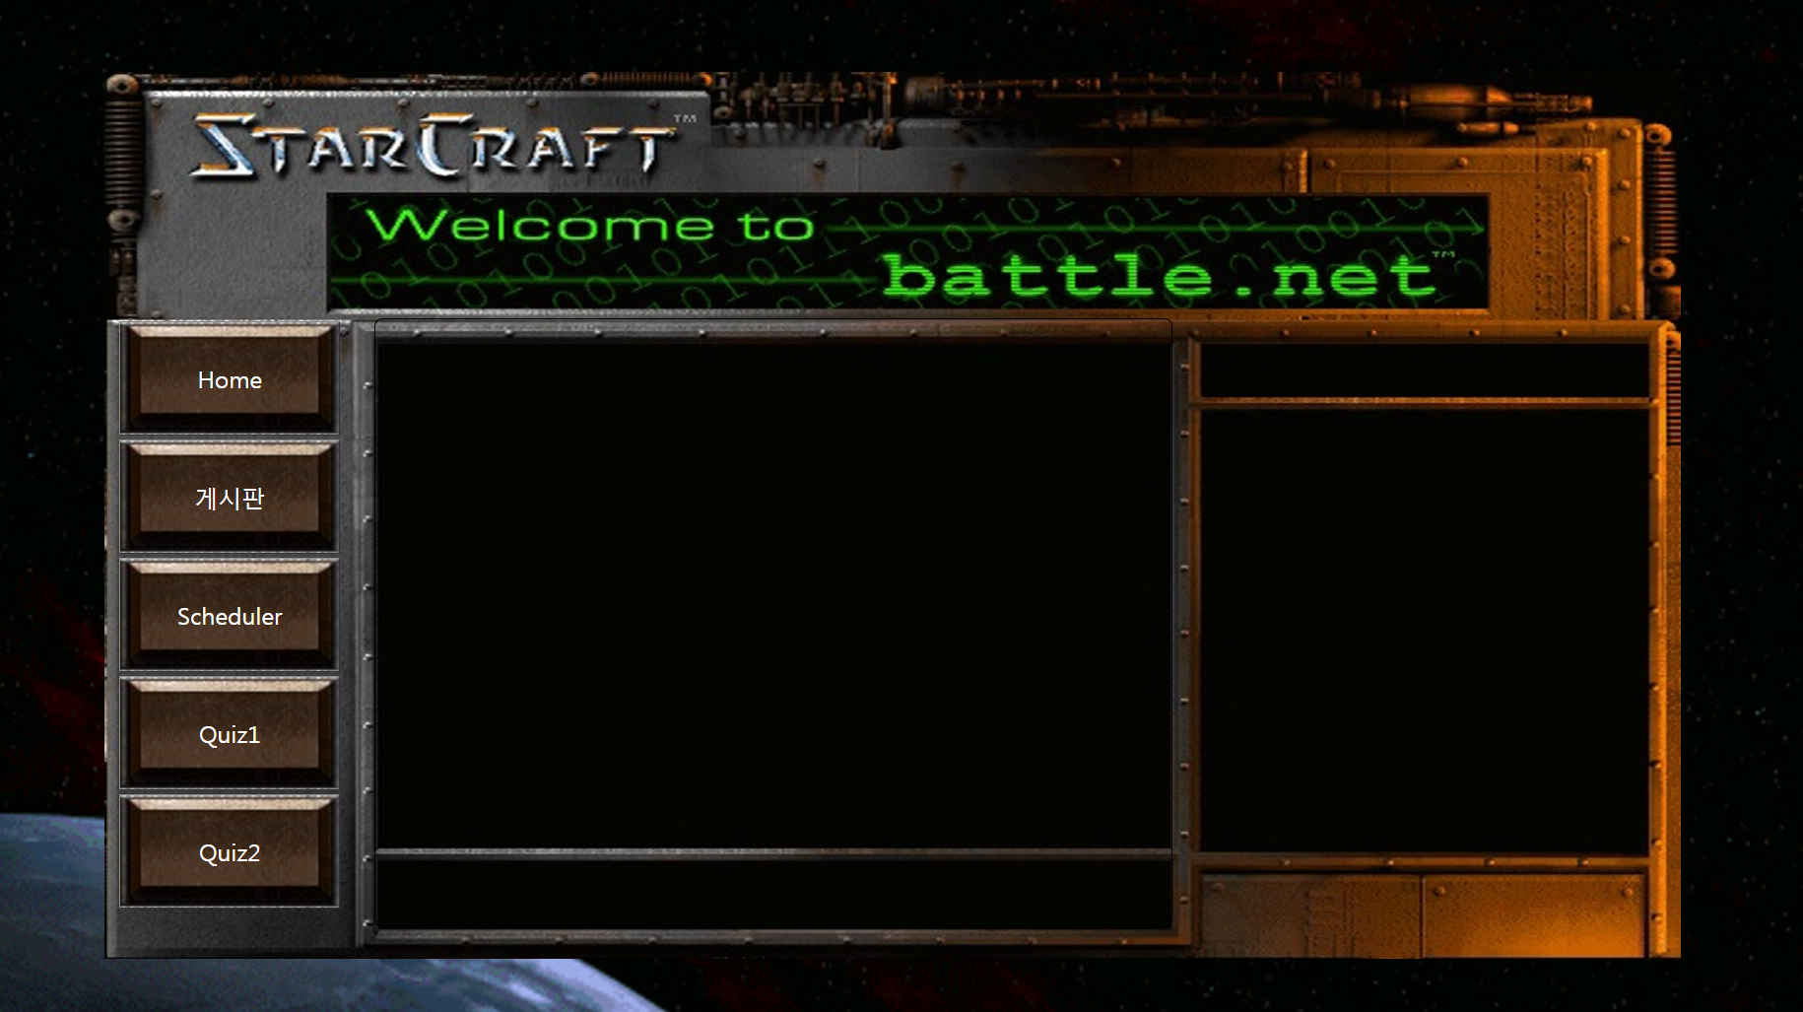
메뉴
메인 화면
채팅창

Slide 6
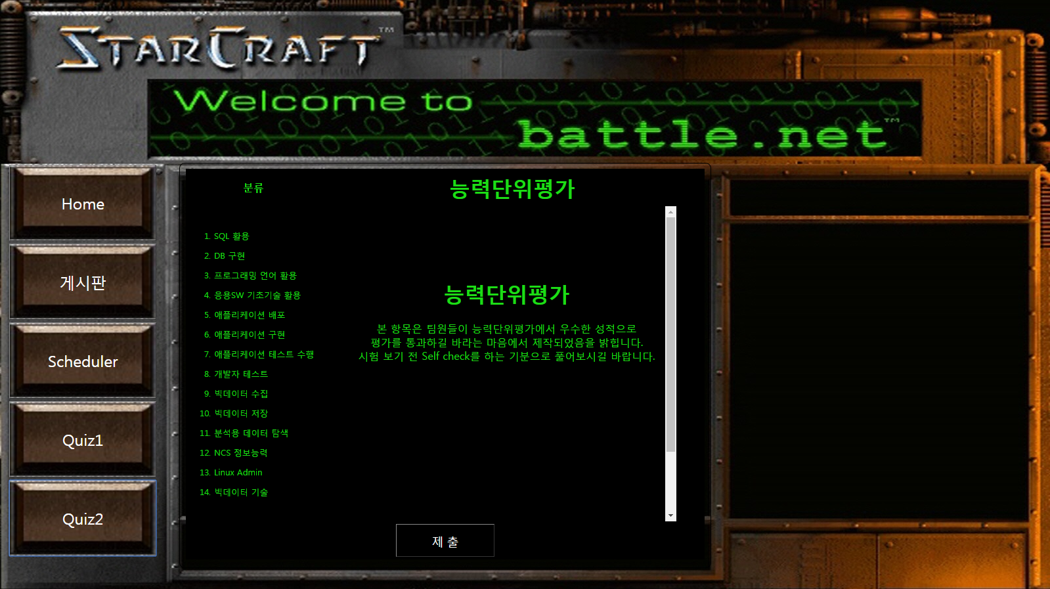

Slide 7
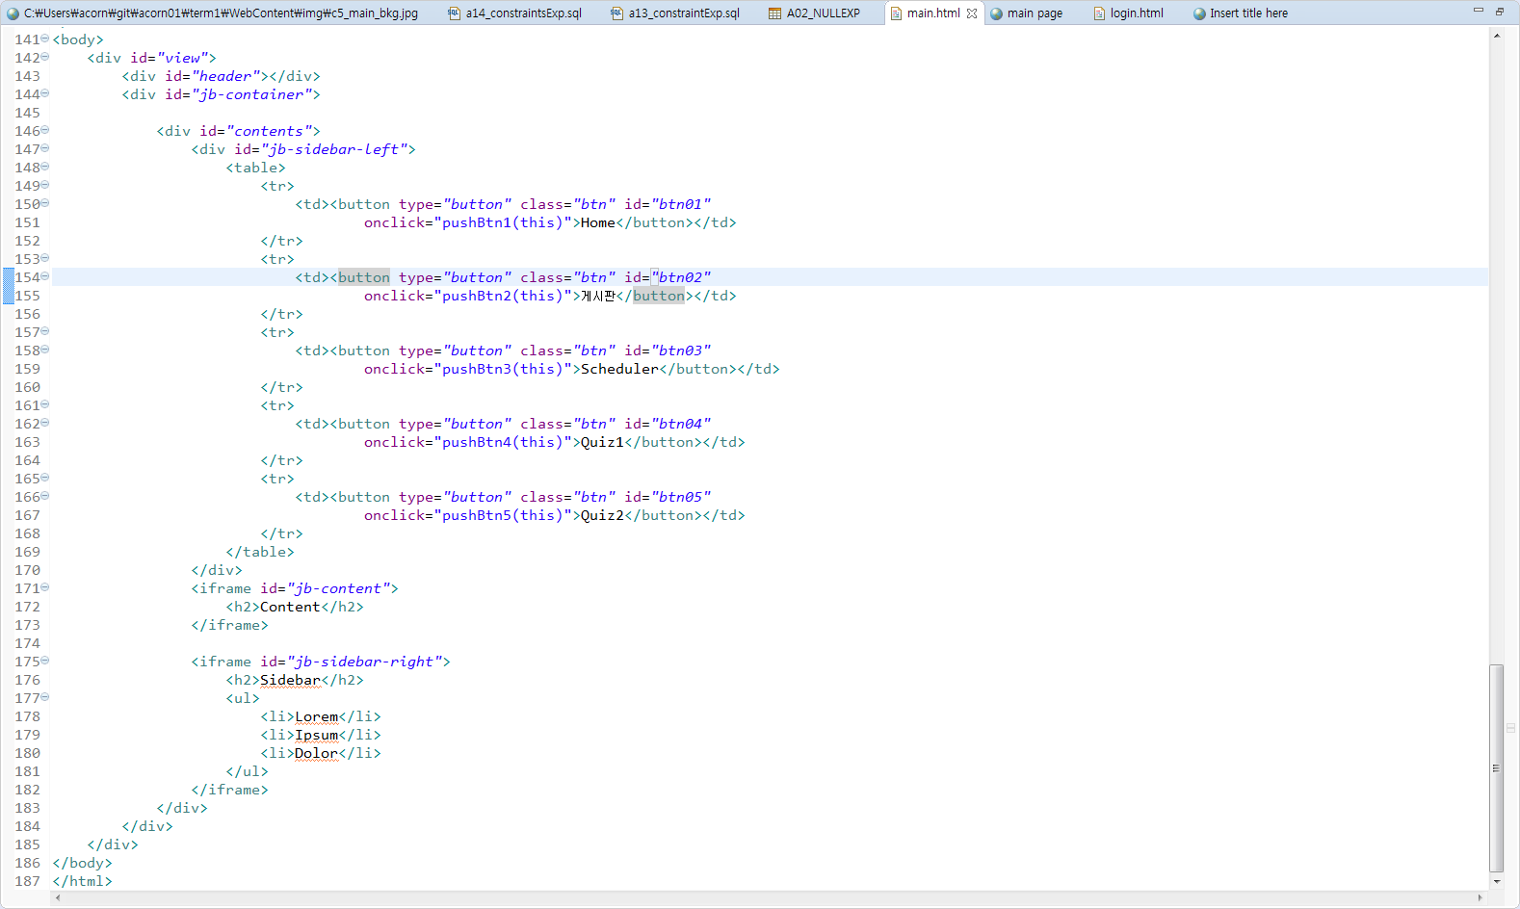
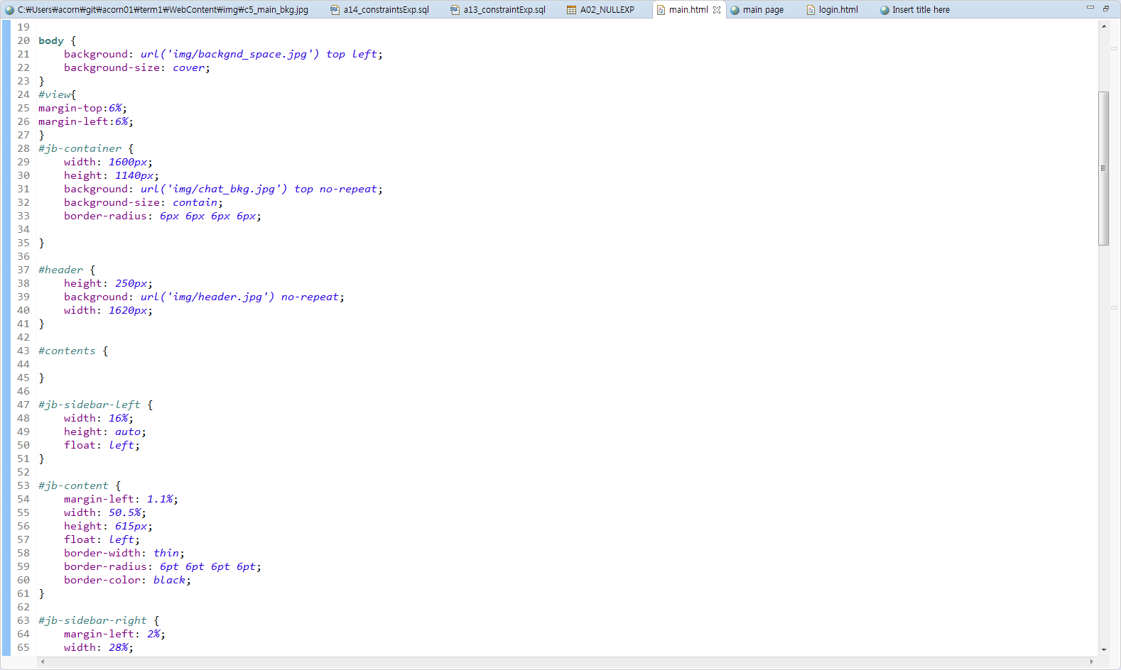
Source code

